Slide 1
Meeting 簡報 期中回顧
李後燁

Slide 2
這周
看測試CME資料如果直接丟進目前用台灣期貨資料訓練的模型的樣子
回顧與檢視目前的進度與做法

Slide 3
CME資料放進去之後
CME的資料是只有最佳兩檔，而replay1_TW是最佳五檔
做法：
  3–5 檔用目前的tick size去推算
  單量補 0
結果：
  gated accuracy = 0.8202
  gated macro_f1 = 0.3868
  gated signal net PnL = -36,316.5 ticks
未來想試的作法：
  新 train 一個模型 只看兩檔 然後比較效果 如果沒有太差就照用
  也拿TW_repaly的資料來試，看效果有沒有掉太多，獲利表現又會是如何

Slide 4
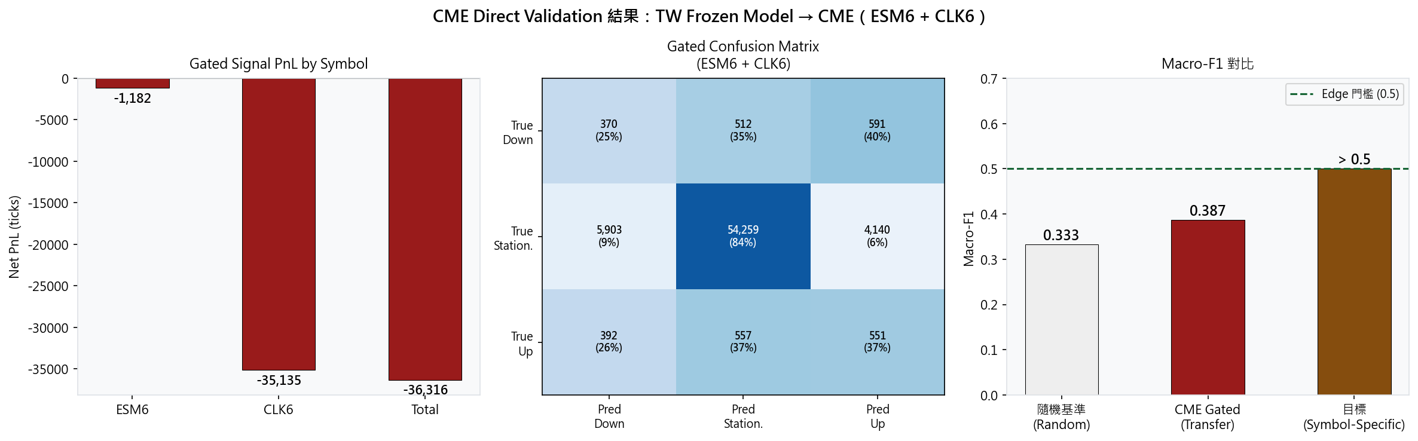
CME資料放進去之後 目前的成果：
Notes:
多少筆資料 訓練多少次
先確認模型有訓練好
不要只拿結果出來看
**資料量
還是要拿別人train好的模型下去客製化一下
不要只丟進去
但是發現不好
訓練誤差 有沒有收斂
(可能是訓練的資料不夠多
說不定已經訓練完了 但是要確認好
模型有收斂也不一定代表他是好的
可能收斂道能力不好的情況

Slide 5
現在的架構與做法
replay 1_TW Data
Train TCN
Backtest
轉INT8
HLS/FPGA
Features

Slide 6
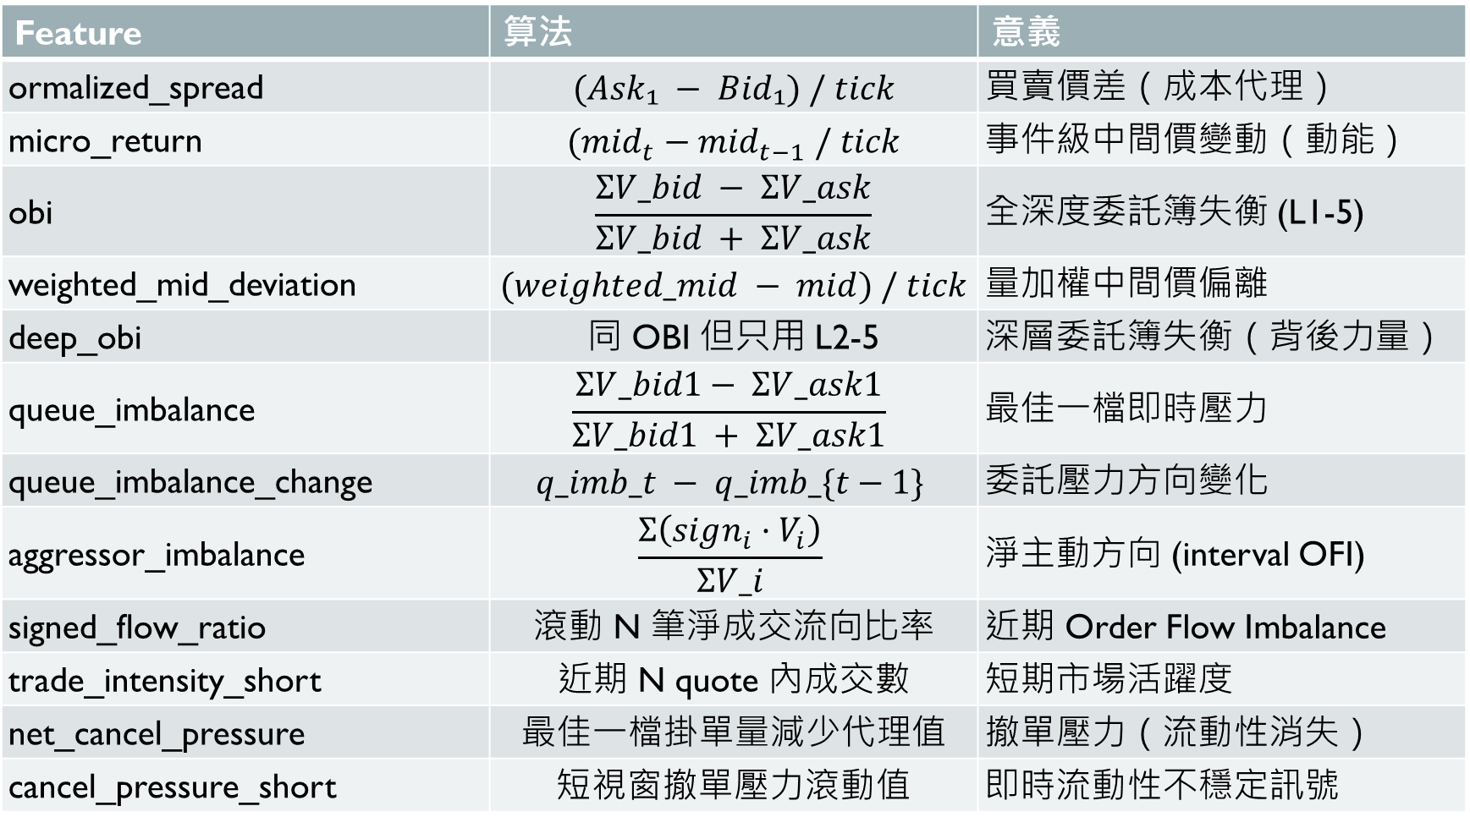
前置：將TW_replay的資料轉成 LOB的五檔資料
Feature | 算法 | 意義
ormalized_spread | $$(Ask₁ − Bid₁) / tick$$ | 買賣價差（成本代理）
micro_return | $$({mid}_{t}−{mid}_{t−1} / tick$$ | 事件級中間價變動（動能）
obi | $$\frac{ΣV_bid − ΣV_ask}{ΣV_bid + ΣV_ask}$$ | 全深度委託簿失衡 (L1-5)
weighted_mid_deviation | $$(weighted_mid − mid) / tick$$ | 量加權中間價偏離
deep_obi | 同 OBI 但只用 L2-5 | 深層委託簿失衡（背後力量）
queue_imbalance | $$\frac{ΣV_bid1− ΣV_ask1}{ΣV_bid1 + ΣV_ask1}$$ | 最佳一檔即時壓力
queue_imbalance_change | $$q_imb_t − q_imb_\{t−1\}$$ | 委託壓力方向變化
aggressor_imbalance | $$\frac{Σ\left(sign_{i}·V_{i}\right)}{ΣV_i}$$ | 淨主動方向 (interval OFI)
signed_flow_ratio | 滾動 N 筆淨成交流向比率 | 近期 Order Flow Imbalance
trade_intensity_short | 近期 N quote 內成交數 | 短期市場活躍度
net_cancel_pressure | 最佳一檔掛單量減少代理值 | 撤單壓力（流動性消失）
cancel_pressure_short | 短視窗撤單壓力滾動值 | 即時流動性不穩定訊號
Notes:
/src/features/dimensionless_features.py
weighted_mid=$\frac{V1ask​⋅B1​+V1bid​⋅A1}{V1bid​+V1ask​}$

Slide 7
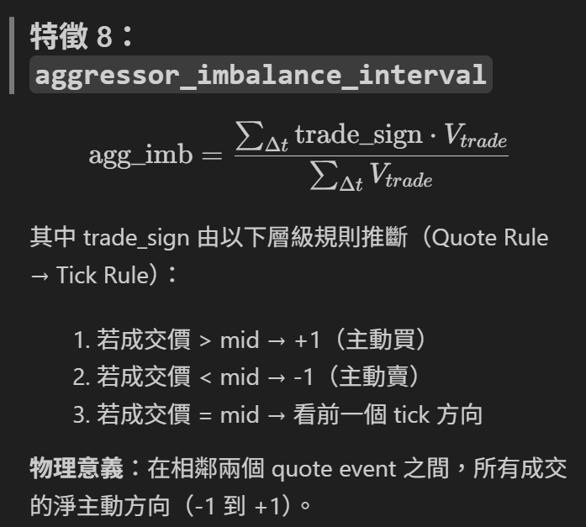
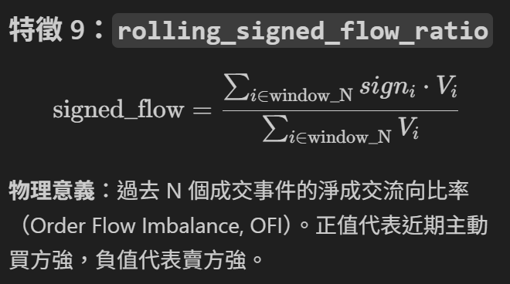
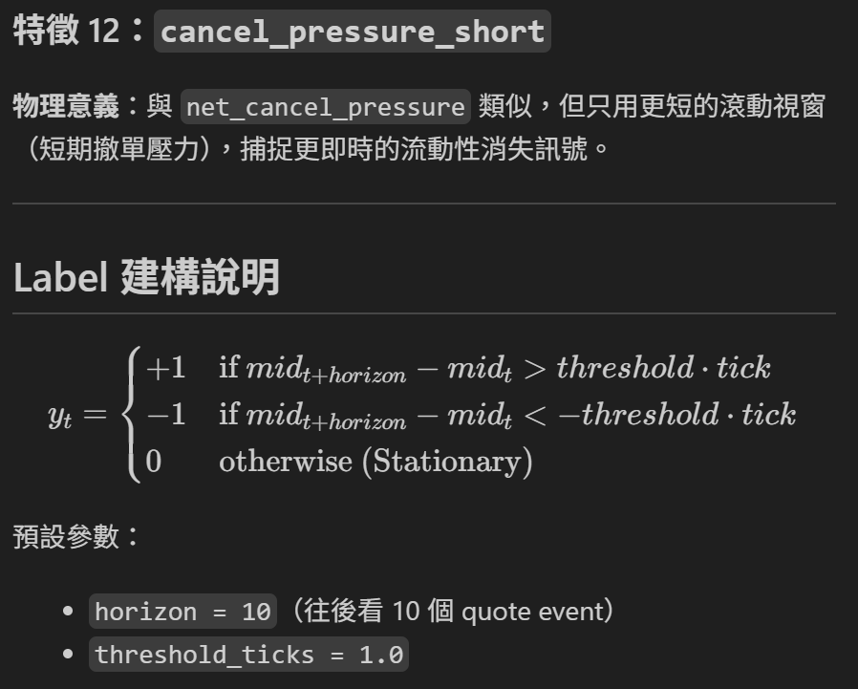
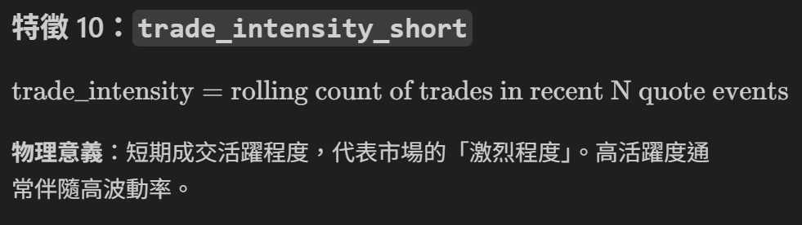
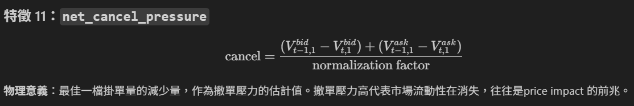

Slide 8
TRAIN tcn
Input: 上一個部份的12個feature
每個event 跑一次
Parameters:
  TCN Blocks: 3
  Channels per block: 16
  Kernel size: 3
  Dilations: 1 / 2 / 4
  Window size (sequence length): 100
  Horizon: 10
  Total params 4,771
  MACs / sample: 460,848
  Receptive Field: 29 events
  INT8 weight size: 4.8 KB
Output: p_up, p_down, p_stationary
  | alpha score | = | p_up – p_down |> threshold
Notes:
src/utils/constants.py

Slide 9
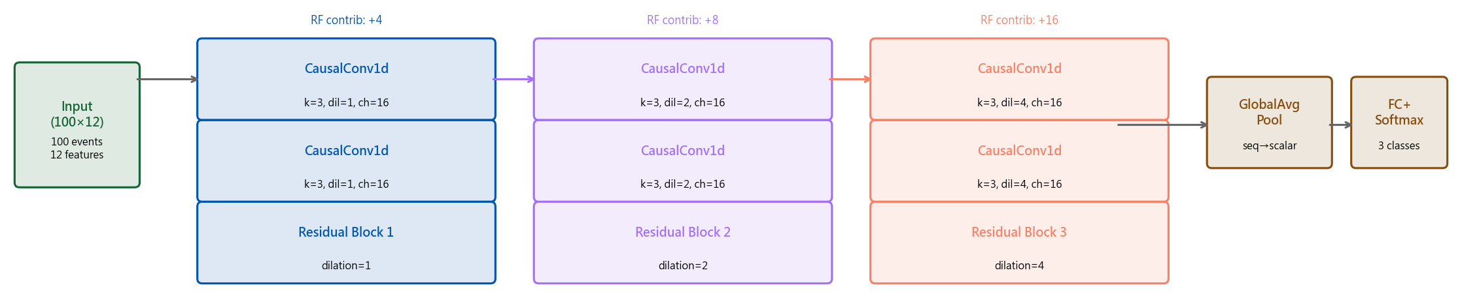
Notes:
src/models/tcn.py
RF = receptive field
區域計算公式 (Weights + Bias)參數量
Block 0 (12x3x16+16) + (16x3x16+16) + (12x1x16+16)592 + 784 + 208 = 1,584
Block 1 (16x3x16+16) + (16x3x16+16) = 1,568
Block 2 (16x3x16+16) + (16x3x16+16) = 1,568
最後一級 FC (16x3 + 3) = 51
總計 (Total) 1,584 + 1,568 + 1,568 + 51 = 4,771

Slide 10
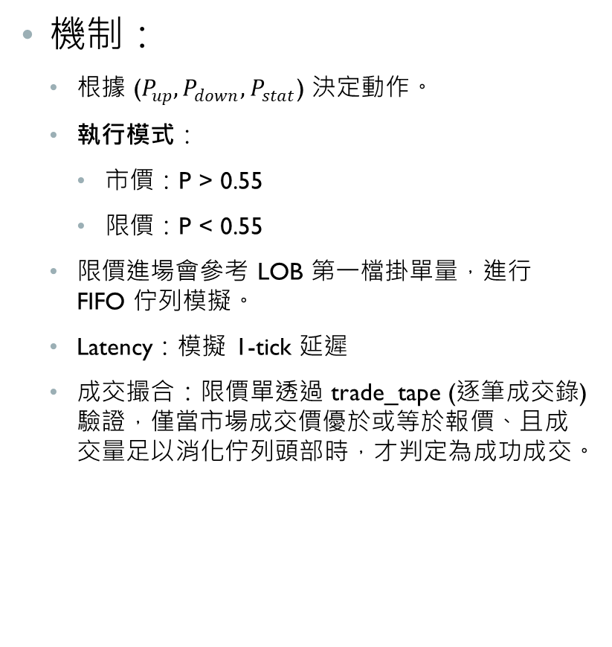
Strategy & Backtest
機制：
  根據 ($P_{up},P_{down},P_{stat}$) 決定動作。
  執行模式：
    市價：P > 0.55
    限價：P < 0.55
  限價進場會參考 LOB 第一檔掛單量，進行 FIFO 佇列模擬。
  Latency：模擬 1-tick 延遲
  成交撮合：限價單透過 trade_tape (逐筆成交錄) 驗證，僅當市場成交價優於或等於報價、且成交量足以消化佇列頭部時，才判定為成功成交。

Slide 11
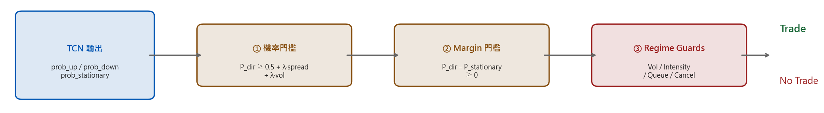
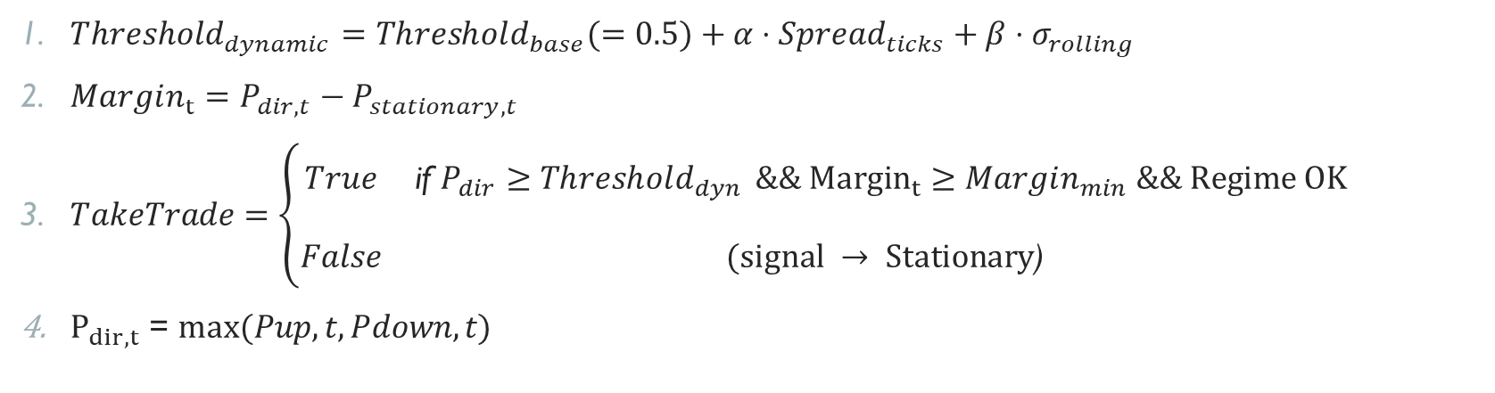
程式上的做法
$Threshold_{dynamic}=Threshold_{base}(=0.5)+α⋅Spread_{ticks}+β⋅σ_{rolling}$
$Margin_{t}=P_{dir,t}−P_{stationary,t}$
$TakeTrade=\left\{\begin{matrix}True & \text{if} P_{dir}≥Threshold_{dyn} \&\& {Margin}_{t}≥Margin_{min} \&\& Regime OK \\ & \\ False & (signal → Stationary\text{)}\end{matrix}\right.$
$P_{dir,t}$ = $max⁡(Pup,t​, Pdown,t​)$
Notes:
# signals.py 中的核心判定
volatility_ok = rolling_vol <= volatility_threshold
trade_intensity_ok = trade_intensity <= trade_intensity_threshold
visible_queue_ok = visible_queue >= visible_queue_threshold
cancel_pressure_ok = cancel_pressure <= cancel_pressure_threshold
# 只有全部通過，regime_ok 才會是 True
regime_ok = volatility_ok & trade_intensity_ok & visible_queue_ok & cancel_pressure_ok

Slide 12
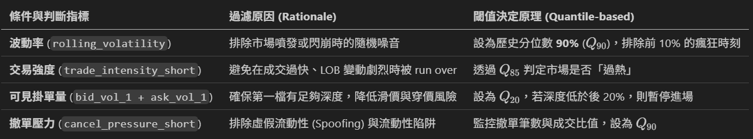
regime

Slide 13
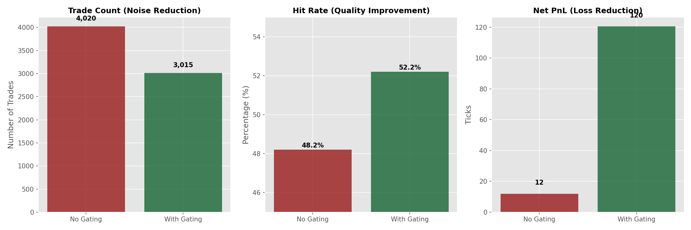

Slide 14
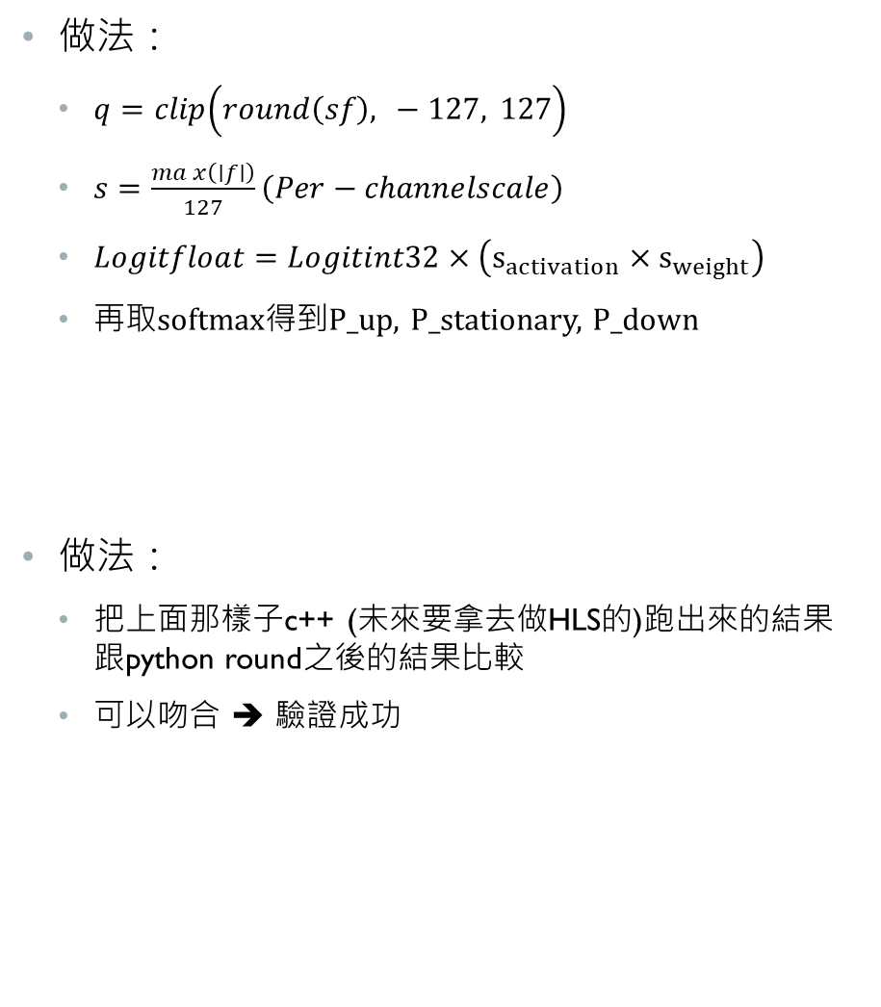
轉成INT8
做法：
  $q=clip\left(round\left(sf​\right), −127, 127\right)$
  $s=\frac{max\left(∣f∣\right)}{127}\left(Per−channelscale\right)$
  $Logitfloat​=Logitint32​×\left(s_{activation}×s_{weight}​\right)$
  再取softmax得到P_up, P_stationary, P_down
做法：
  把上面那樣子c++ (未來要拿去做HLS的)跑出來的結果跟python round之後的結果比較
  可以吻合 ➔ 驗證成功
Bit accurate 驗證
Notes:
src/models/hardware.py
/cpp_hls_prep/src/fixed_tcn_modules.cpp
# hardware.py - 使用 PyTorch FX PTQ
qconfig_mapping = QConfigMapping().set_global(
get_default_qconfig('fbgemm') # fbgemm=x86, qnnpack=ARM
)
prepared = prepare_fx(model, qconfig_mapping, example_input)
# 校準階段：跑一批資料讓 Observer 統計範圍
with torch.no_grad():
for batch in calibration_batches:
prepared(batch)
quantized_model = convert_fx(prepared)
// 1. 將整數 Logits 乘上縮放係數 (Scale)，還原成浮點數 Logits
for (int out_class = 0; out_class < kFixedNumClasses; ++out_class) {
result.logits_float[out_class] =
static_cast<float>(result.logits_int32[out_class]) * (kFixedActivationScale * weights.fc_w_scale);
}
// 2. 對還原後的浮點數進行 Softmax，得到 p_up, p_stationary, p_down
softmax3_fixed(result.logits_float, result.probabilities);

Slide 15
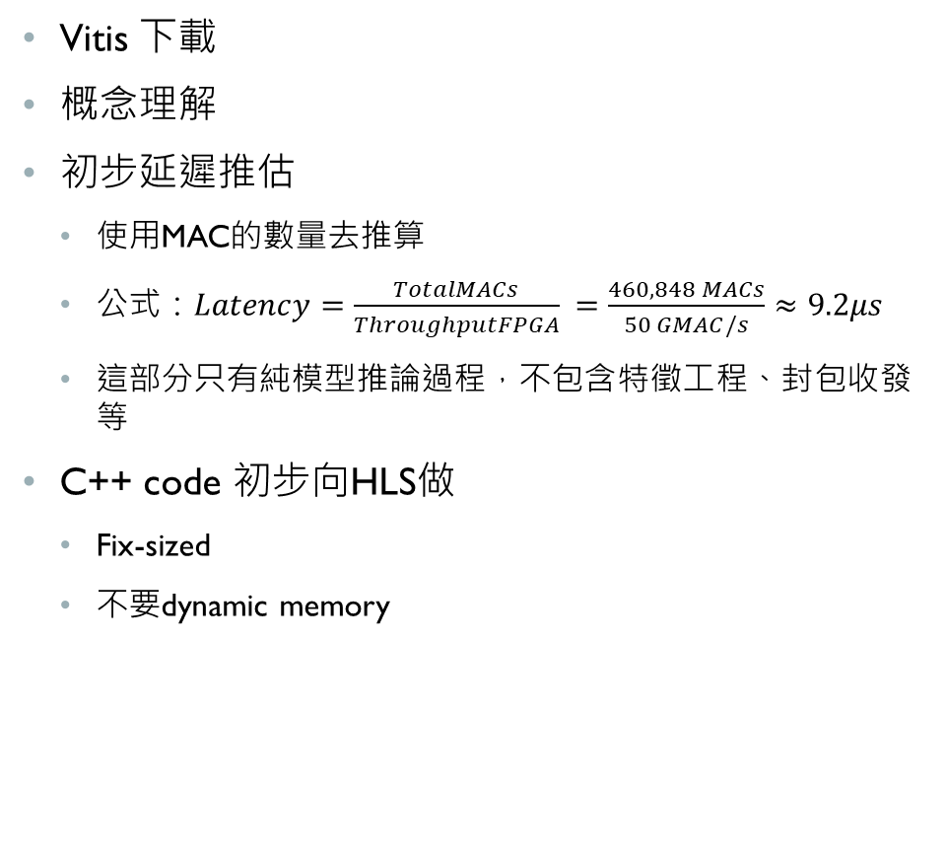
HLS的部分
Vitis 下載
概念理解
初步延遲推估
  使用MAC的數量去推算
  公式：$Latency​=\frac{TotalMACs}{ThroughputFPGA}​​=\frac{460,848 MACs​}{50 GMAC/s}≈9.2μs$
  這部分只有純模型推論過程，不包含特徵工程、封包收發等
C++ code 初步向HLS做
  Fix-sized
  不要dynamic memory
Notes:
/src/fixed_tcn_top.cpp
// fixed_tcn_top.cpp - HLS Top Interface
void tcn_fixed_top(
const int8_t input[kFixedNumInputs * kFixedSeqLen], // 12×100
int32_t logits[kFixedNumClasses], // 輸出 3 個 logits
float probabilities[kFixedNumClasses])
{
#pragma HLS INTERFACE ap_memory port=input // 對應 FPGA 記憶體接口
#pragma HLS INTERFACE ap_memory port=logits
#pragma HLS INTERFACE ap_ctrl_hs port=return // 握手控制信號
// 呼叫已驗證的 INT8 推論核心
auto result = tcn_inference_fixed_int8(input_array, kFixedWeights);

Slide 16
下禮拜
預計要做
更加熟悉HLS的做法，先模擬、合成看看
試著再壓縮latency
( Train CME 部分的模型並比較)

Slide 17
THANK YOU

